Slide 1


ỦY BAN NHÂN DÂN QUẬN LONG BIÊN
TRƯỜNG TIỂU HỌC ĐÔ THỊ VIỆT HƯNG
BÀI GIẢNG ĐIỆN TỬ
KHỐI 3
MÔN: HĐTN

Slide 2

21
Giới thiệu cảnh đẹp quê hương

Slide 3

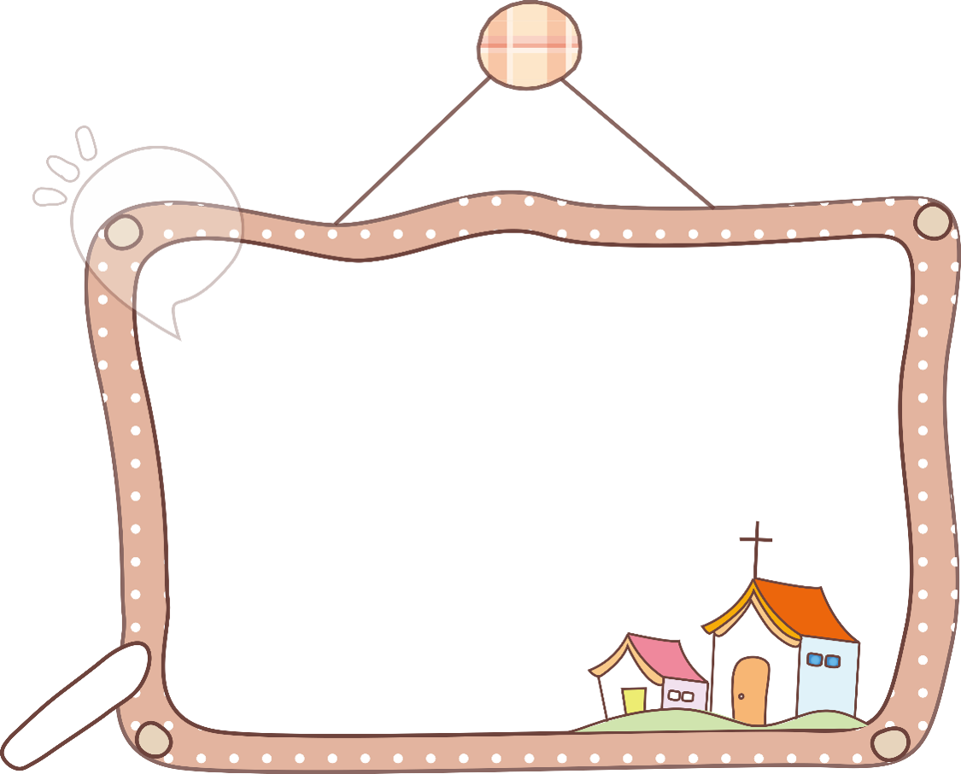

SINH HOẠT LỚP

Slide 4


Nhận xét
hoạt động
Tuần

Slide 5




Slide 6

GÓC
TUYÊN
DƯƠNG

Slide 7
SINH HOẠT CHỦ ĐỀ

Slide 8


Slide 9


Slide 10
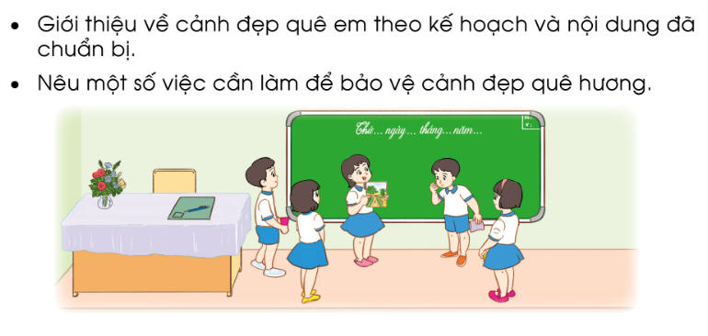

- Giới thiệu về cảnh đẹp quê em theo kế hoạch và nội dung đã chuẩn bị.
- Nêu một số việc cần làm để bảo vệ cảnh đẹp quê hương.

Slide 11
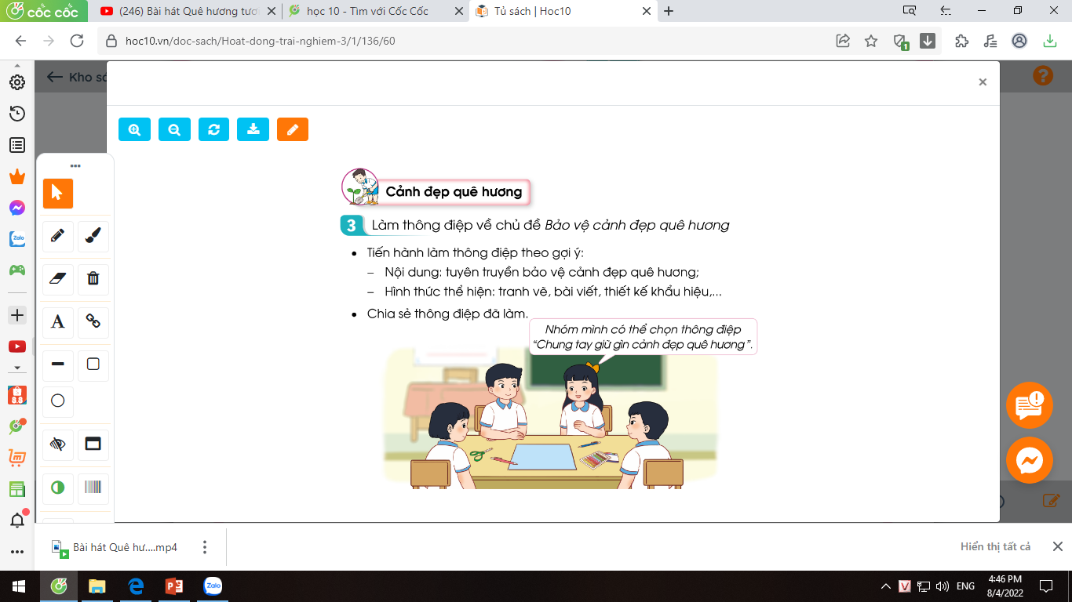

Một số việc cần làm để bảo vệ quê hương là:
- Vứt rác đúng nơi quy định, tham gia vệ sinh trường, lớp, nơi công cộng.
- Tham gia chăm sóc và giữ gìn các công trình công cộng.
- Tuyên truyền trong cộng đồng về ý thức bảo vệ cảnh quan thiên nhiên...

Slide 12


Về nhà tiếp tục tìm hiểu thêm những cảnh đẹp khác ở địa phương để chia sẻ cùng các bạn vào dịp khác.

Slide 13


Slide 14



